Slide 1
Présentation de l’article

Slide 2
L’article
Titre : A deep neural network model for speakers coreference resolution in legal texts
Auteurs : Donghong Ji , Jun Gao , Hao Fei , Chong Teng , Yafeng Ren
Publié dans : Information Processing and Management 57 (2020) [lien]
Langue : Anglais
Langue des données : Chinois
Keywords :
Legal text mining
Coreference resolution
Court record document
Neural networks
Attention mechanism

Slide 3
Objectif
Extraction d’information dans des textes juridiques
Résolution de coréférence
Résolution de coréférence des mentions des intervenants du procès
Problématique : peu de recherche existante sur cette tâche, et plus particulièrement dans les domaines professionnels spécialisés
Obstacle : difficulté de mettre en place des chaînes de traitement NLP, notamment en aval
Proposition : Modèle neuronal innovant, spécialisé sur les comptes rendus d’audience

Slide 4
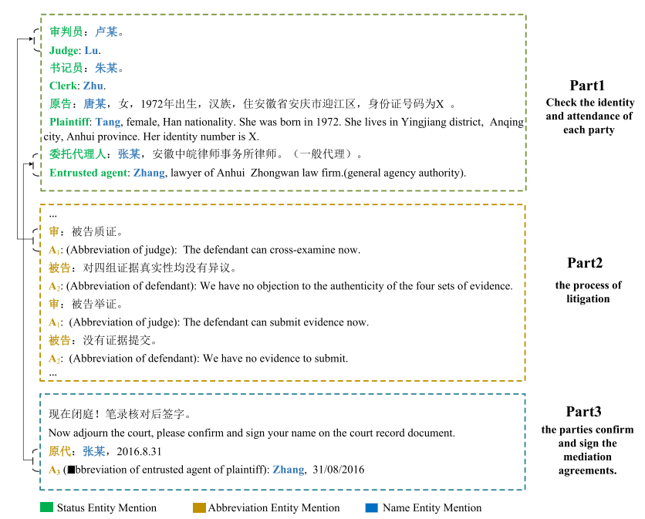
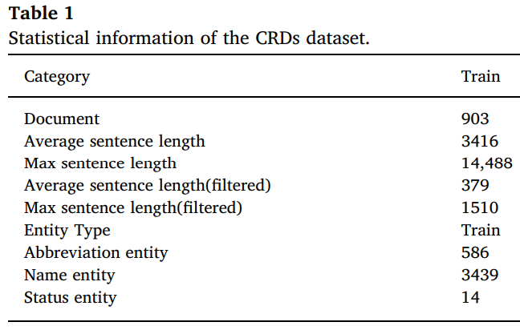
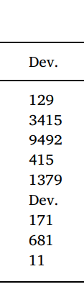
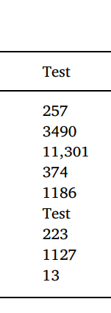
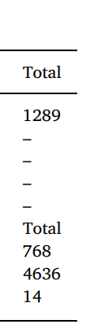
Les Données
Origine : collecte de données d’affaires civiles réelles ayant eu lieu entre 2012 et 2019
Annotation : Les entités cibles y sont annotées et liées, seulement quand au moins 3 d’entre elles sont coréférentes.
Quantité : 1289 documents, 9 464 annotations de coréférence (avant filtrage)
Répartition : Train/Dev/Test ration = 7:1:2.
Notes:
Même si peu de jeux de données spécialisés comme celui-ci sont disponibles, il a l’air de convenir à la tâche.

Slide 5
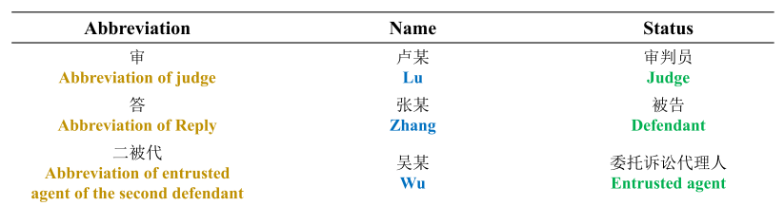
Méthodologie
Tâche : résolution de la coréférence des intervenants / acteurs du procès.
Objectif : relier les abréviations (A) aux noms (N), puis les abréviations (A) aux statuts (S).
Transformation du document en une séquence de mots (W) complétée par 3 jeux distincts d’entités : A / N / S
Proposition de modèle neuronal avec 3 modules majoritaires :
module d’encodage des informations contextuelles autour des entités (span representations)
module neuronal de représentation graphique des relations construites entre les entités (GCN)
mécanisme multi notations (Biaffine + FFNN) pour déterminer les scores de coréférence entre les paires.
Les méthodes sont très bien décrites dans l’article et reproductibles. Les auteurs discutent du fait que les méthodes à base de règles peuvent bien fonctionner et sont faciles à utiliser pour la résolution de coréférence mais ne sont pas du tout robustes face à divers scenarios (variété de texte)
Notes:
La relation N-S étant, d’après les auteurs, facilement solvable par des règles manuelles qui encadrent la phrase même et/ou celles adjacentes.

Slide 6
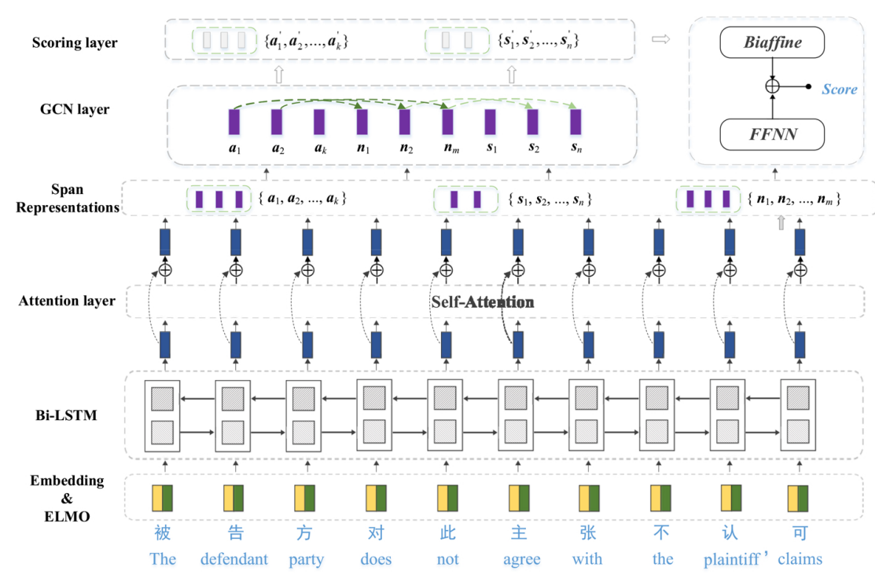
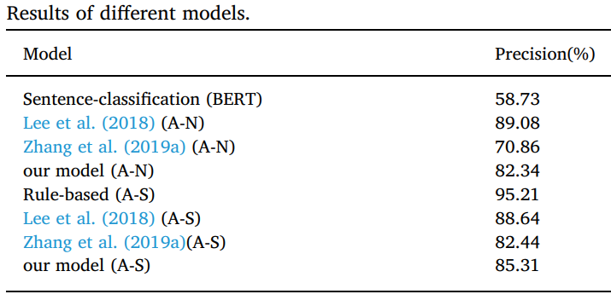
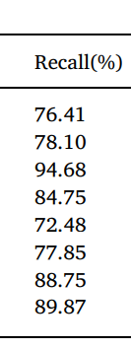
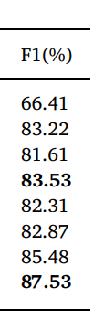
Le modèle
Approche à base de règle pour N-S (F1 score)
N-S mapping (A-N-S) = 96.22%
S-N mapping(A-S-N) = 96.46%
Note : ablation des composants pour vérifier leur contribution au modèle (section 6)

Slide 7
Analyse critique
Points forts :
Démonstration d’un modèle permettant d’obtenir des résultats satisfaisant sur la résolution de coréférence des acteurs dans un compte rendu de procès
Amélioration vis-à-vis de méthodes à base de règles
Reproductibilité de l’expérience, clarté et explications détaillées, illustrées
Explication des erreurs relevées
Capacité potentielle de généralisation du modèle proposé, sur des textes différents et des langues variées
La conclusion soutient l’obtention de résultats significatifs par une « large marge », ce qui est vrai par rapport au modèle de classification de phrases mais pas vraiment par rapport aux autres modèles des travaux cités où la marge est plus fine (cf. diapo 7)
Les auteurs mentionnent leur volonté d’exploiter les connaissances spécifiques au domaine pour enrichir les significations sémantiques des abréviations et d'intégrer les informations structurelles du document dans le but d’obtenir une meilleure résolution de la coréférence.

Slide 8
Merci

